Slide 1
VXSS vacuum chamber
S. ALTUN

Slide 2
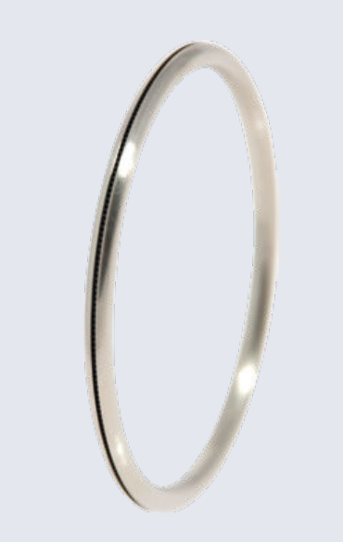
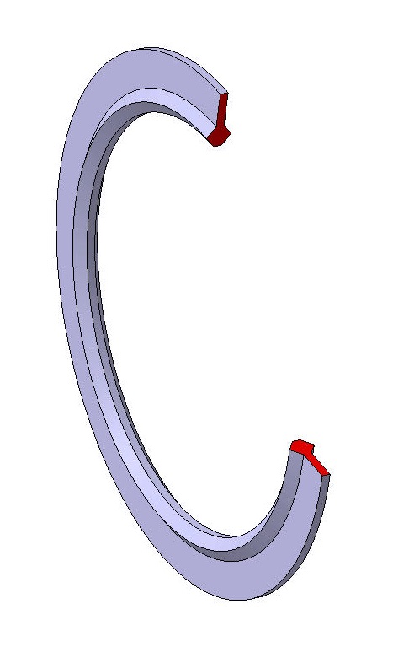
Problème d’étanchéité
L’ensemble comporte 5 joints d’étanchéités.
Les risques de fuites sont importantes et gérer la maintenance est plus compliquée,
Helicoflex
File alu Ø1
Diamond Shape

Slide 3
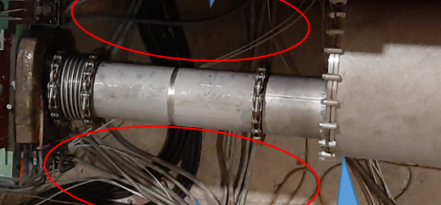
Solution : une chambre en un seul tronçon
Seulement 2 joints

Slide 4
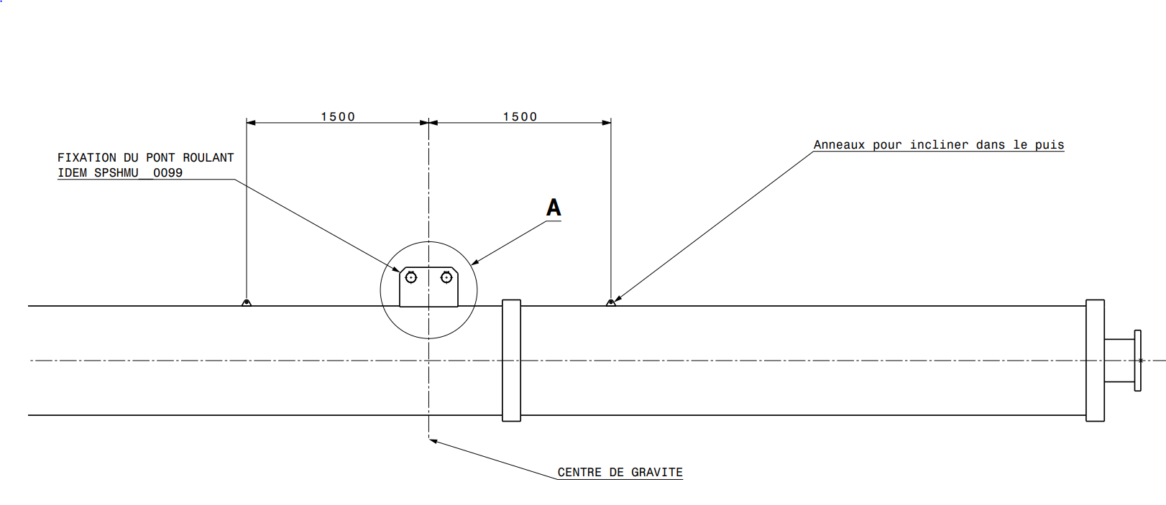
Manutention
Pour certains passages compliqués la solution envisagée est de se prendre directement sur la chambre,
Vérification en cour si on peut suspendre la chambre par un seul point sans la déformer.

Slide 5
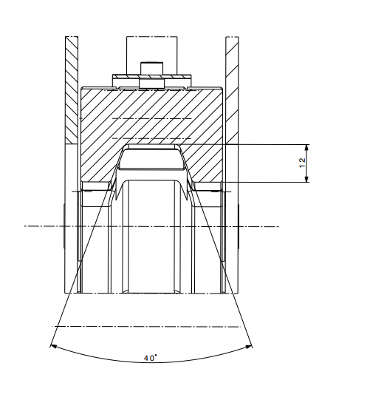
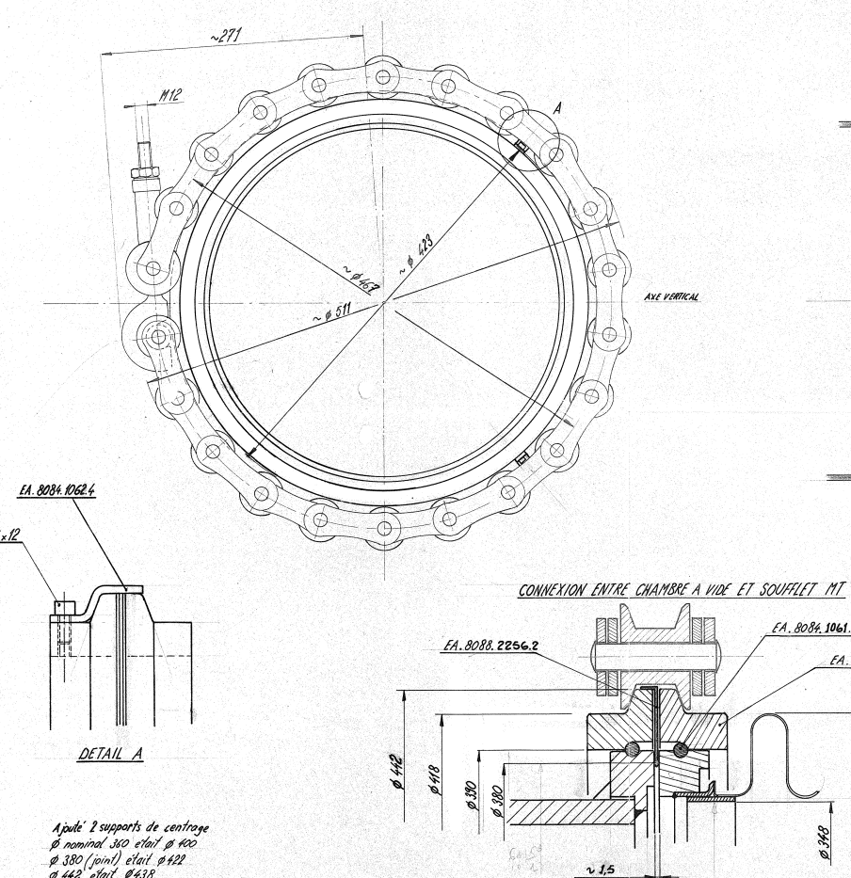
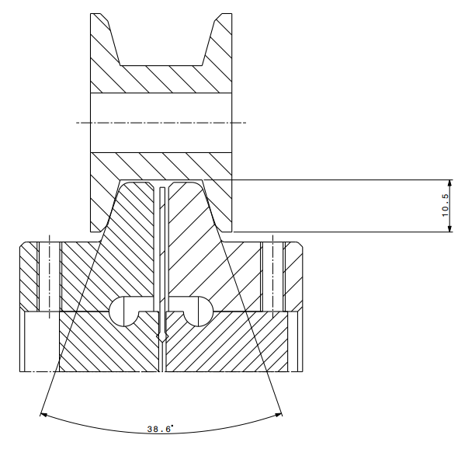
Solution d’assemblage bride/soufflet en amont
On garde la solution de la connexion à chaine avec la possibilité de passer à système robot compatible
Possibilité de mettre en place ce montage ?
A valider…

Slide 6
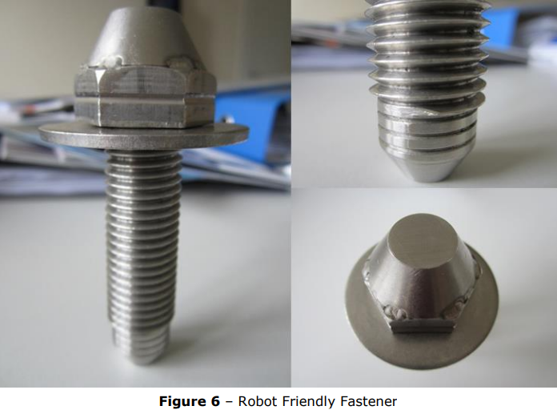
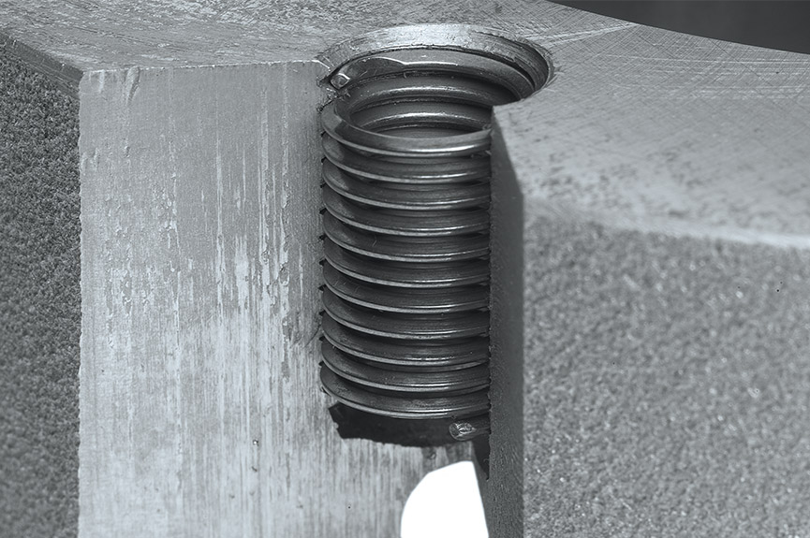
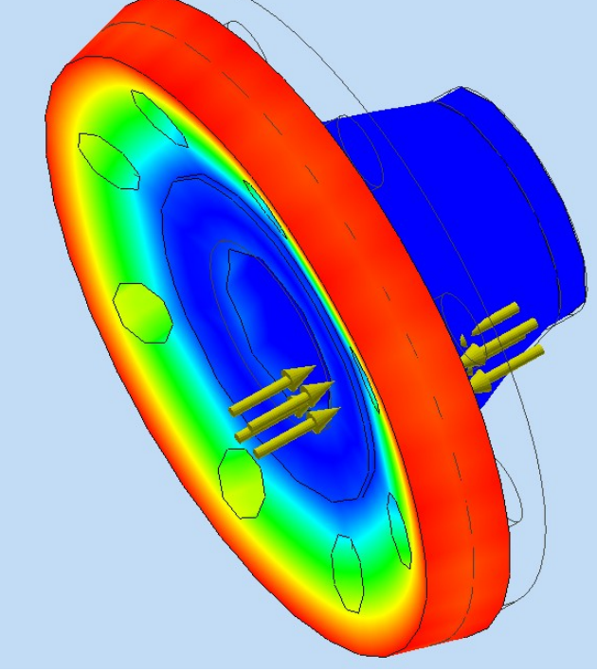
Solution d’assemblage de la bride en aval 1/2
Montage vissé, sans écrou et rondelle, seulement avec des vis robot compatible.
Opération pouvant être réalisée à 100% par le robot
Questions :
Utiliser des inserts ?
Type de vis et traitement de surface ?
Utilisation de lubrifiant type molykot ?
Nombre et diamèter des vis ?
Epaisseur et étude sur la flexion de la bride ?

Slide 7
Solution d’assemblage de la bride en aval 2/2
Taraudages en secours en cas de problèmes
Questions :
Doubler les taraudages sur la chambre ?
Percer en double la bride ?
Rotation de la bride à 180°

Slide 8
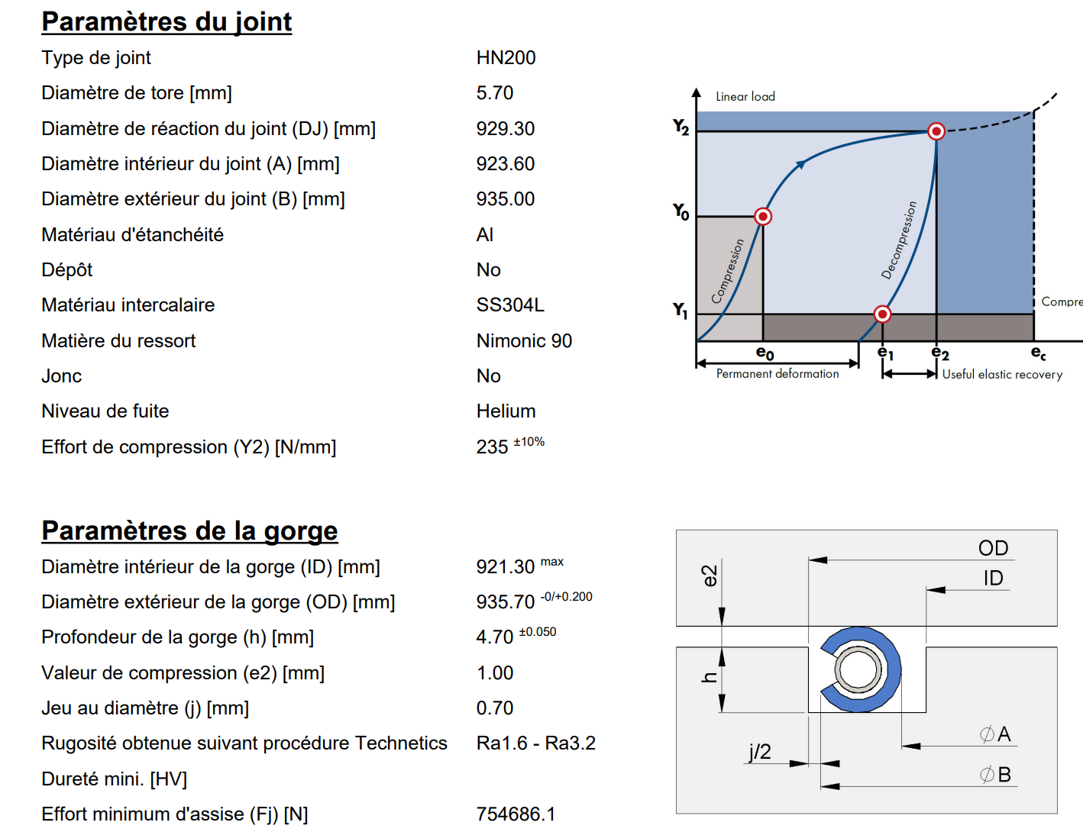
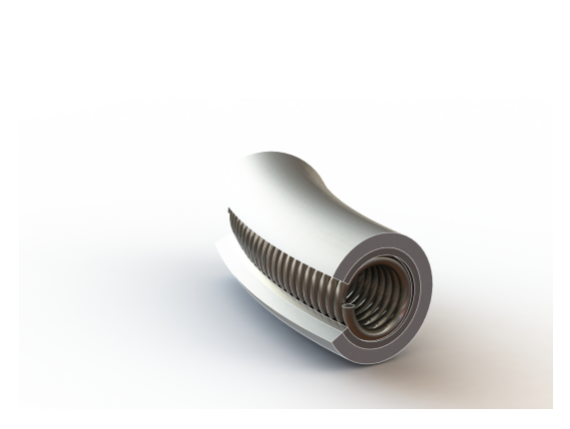
Solution d’étanchéité Hélicoflex
Avantage :
- Compression contrôlée avec le montage en gorge
- Effort de compression moins élevé
- Ra plus grossier toléré
- Facilité de maintient et mise en position
- Coût ?
- Flexibilité du choix du matériau
Matériaux à choisir pour le revêtement ?
Aluminium
Argent
Cuivre
Matériaux à choisir pour le ressort ?
E50
Nimonic 90
Inox
…

Slide 9
Choix simple ou double gorge
Avantages :
Etat de surface exigé pour l’étanchéité du joint limité à une faible surface du plan de bride.
Protection du plan de joint lors de la manutention.
…
Inconvénients :
Obligation de complexifier l’usinage de la bride.
Reprise et nettoyage du plan de joint compliquée en fond de gorge.
…
Avantages :
Réalisation simple.
Nettoyage ou (reprise) du plan de joint possible.
…
Inconvénients :
Plan de joint exposé, risque de rayure suite à une erreur de manutention.
…
Fabrication plus complexe ?

Slide 10
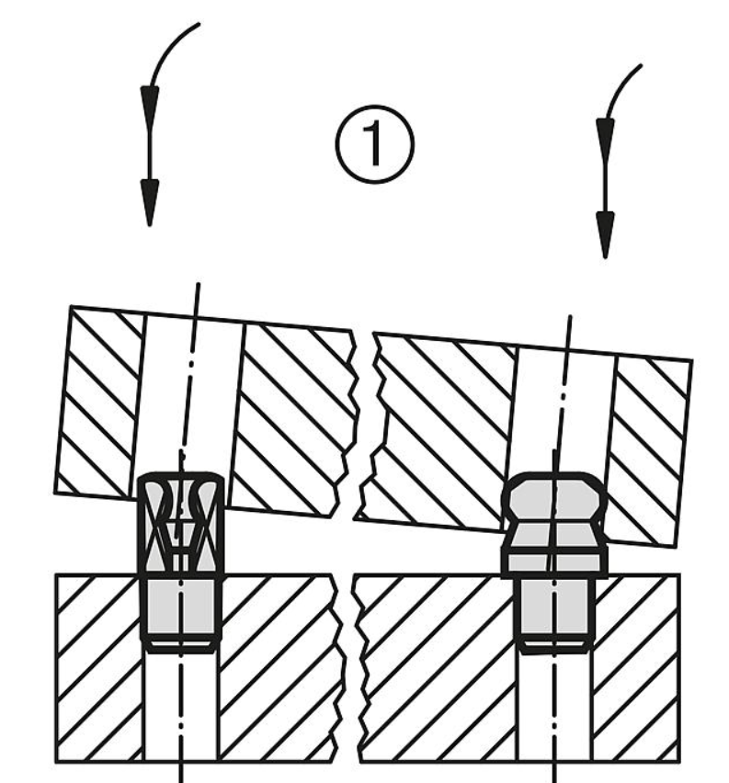
Solution de guidage et mise en position.
Locating/Cimbolt à bout sphérique pour le centrage et éviter le phénomène d’arc-boutement.
Modèle rallongé pour faciliter l’approche.
Type de poigné pour le robot ?
Accessibilité du robot dans la zone ?

Slide 11
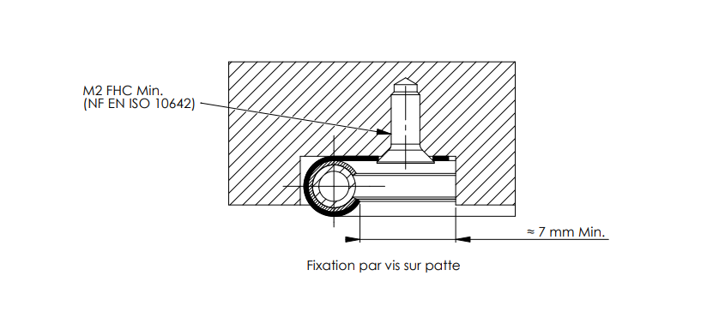
Solution de maintient du joint.
Pate de fixation rapporté sur le joint et le tout assemblé sur la bride pour former un ensemble complet prêt à être monté.

Slide 12
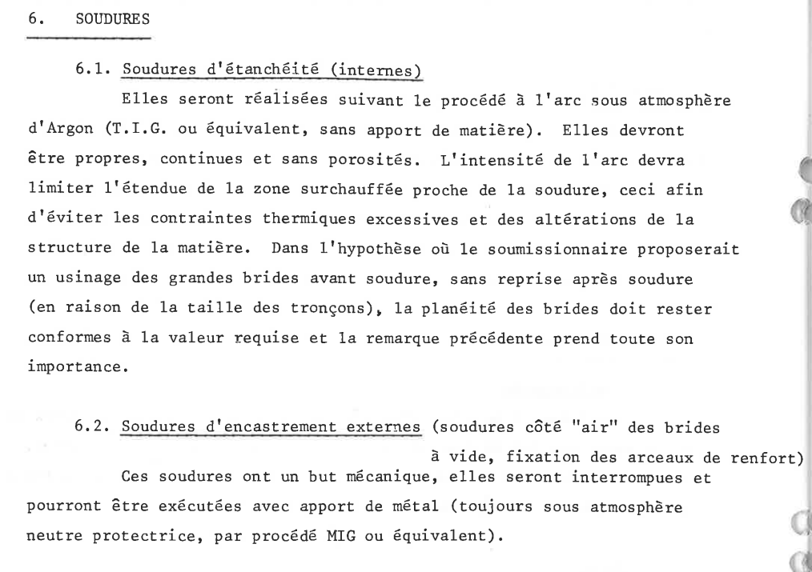
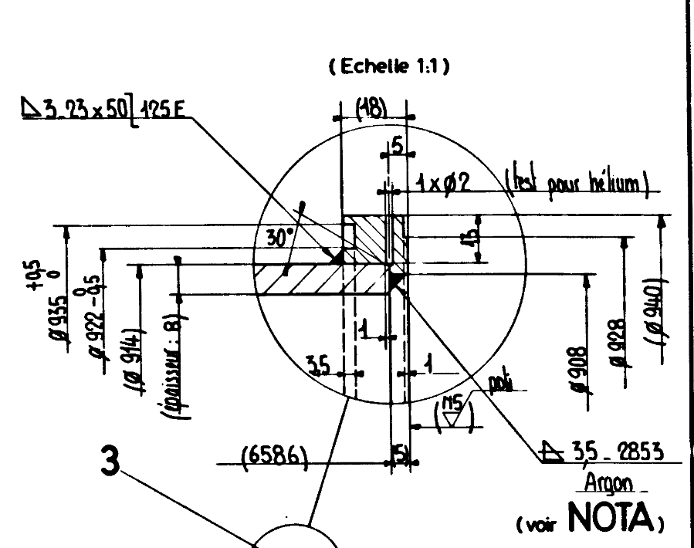
Soudures

Slide 13
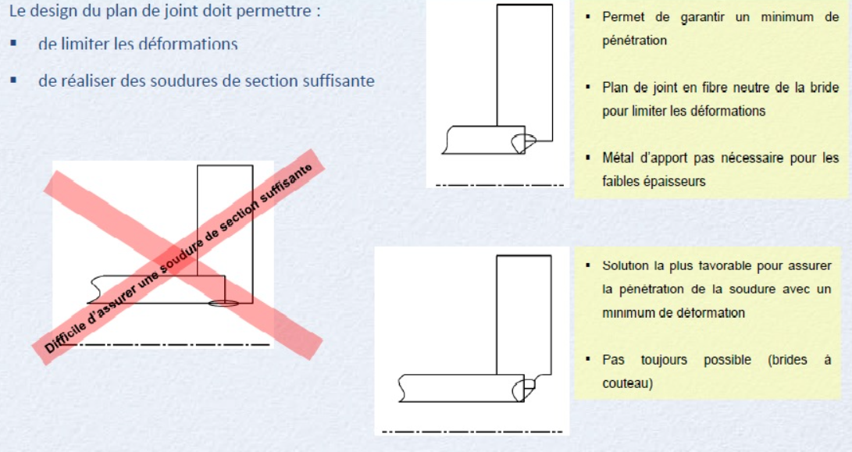
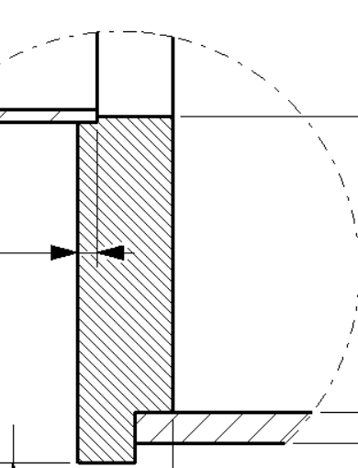
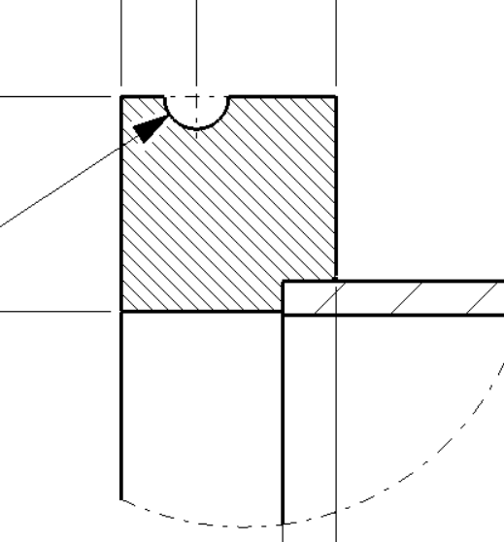
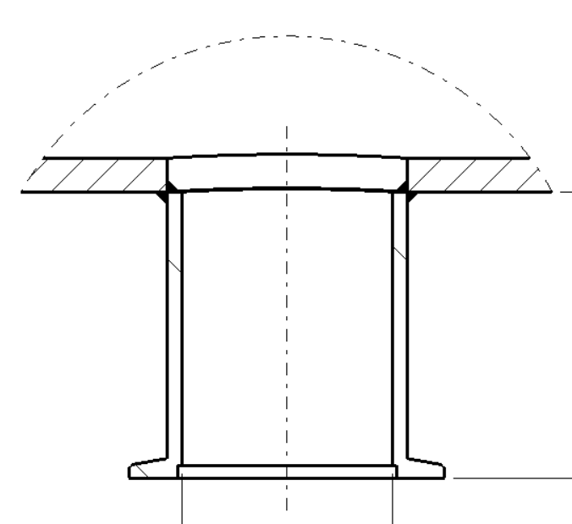
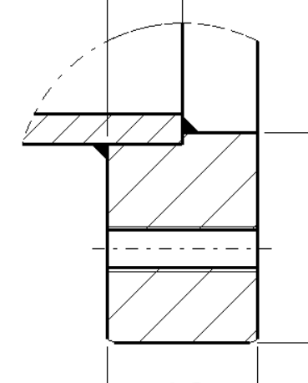
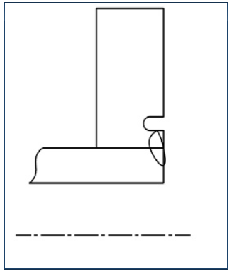
Soudures
Soudure d’étanchéité
Quel design pour garantir la pénétration, minimiser la ZAT et les déformations
Préconisation du vide

Slide 14
Piquage
Quantité ?
Position ?
Diamètre 50, 40 ?

Slide 15
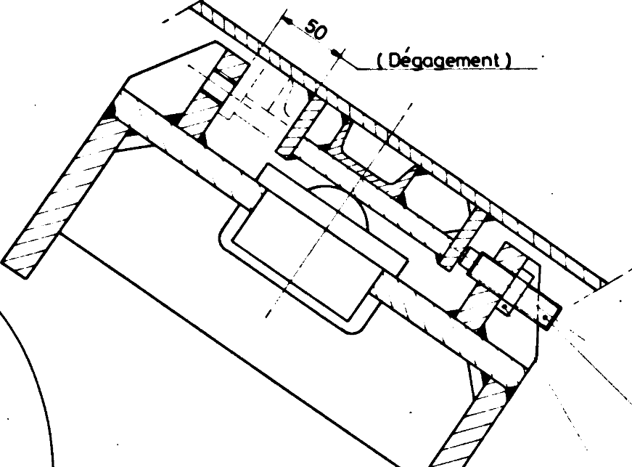
Blocage axial
On supprime les contre écrous inaccessibles pour le robot ?

Slide 16
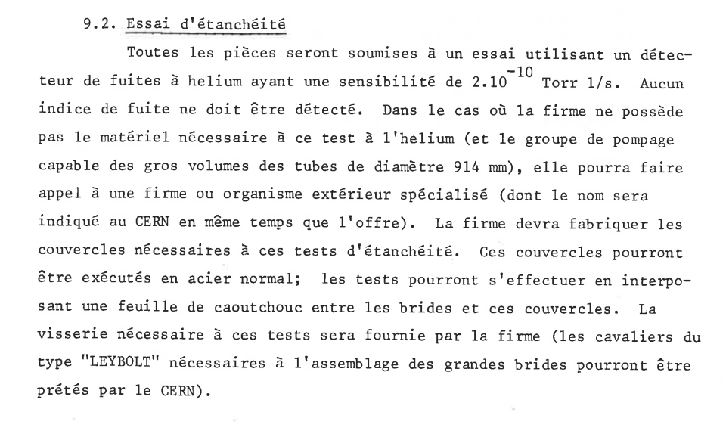

Autres points
Stratégie de fabrication…
Stratégie de validation…
Planning …

Slide 17
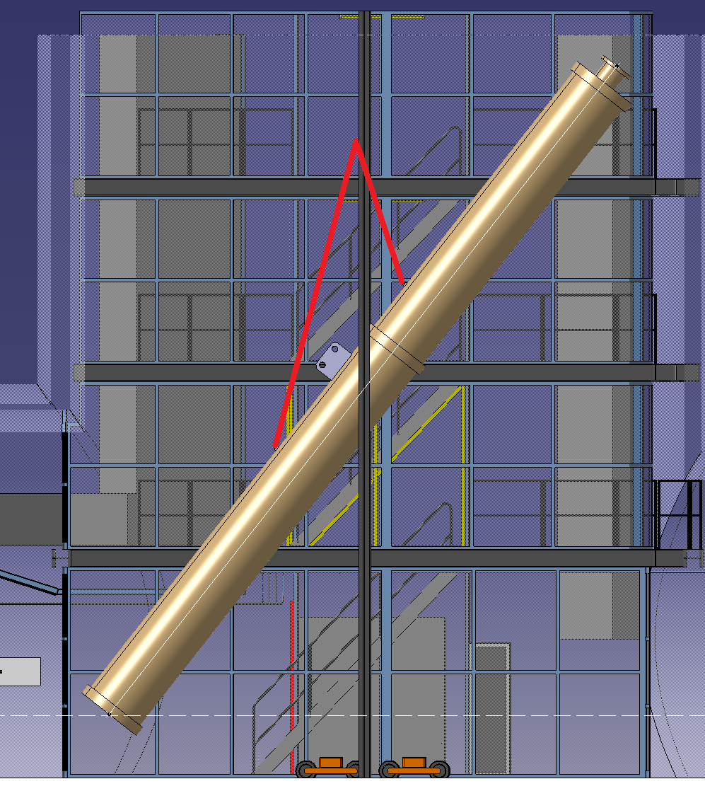
Manutention
Manutention et descente dans le puits :
- 2 points de levage à 1500 mm du centre de gravité.

Slide 18
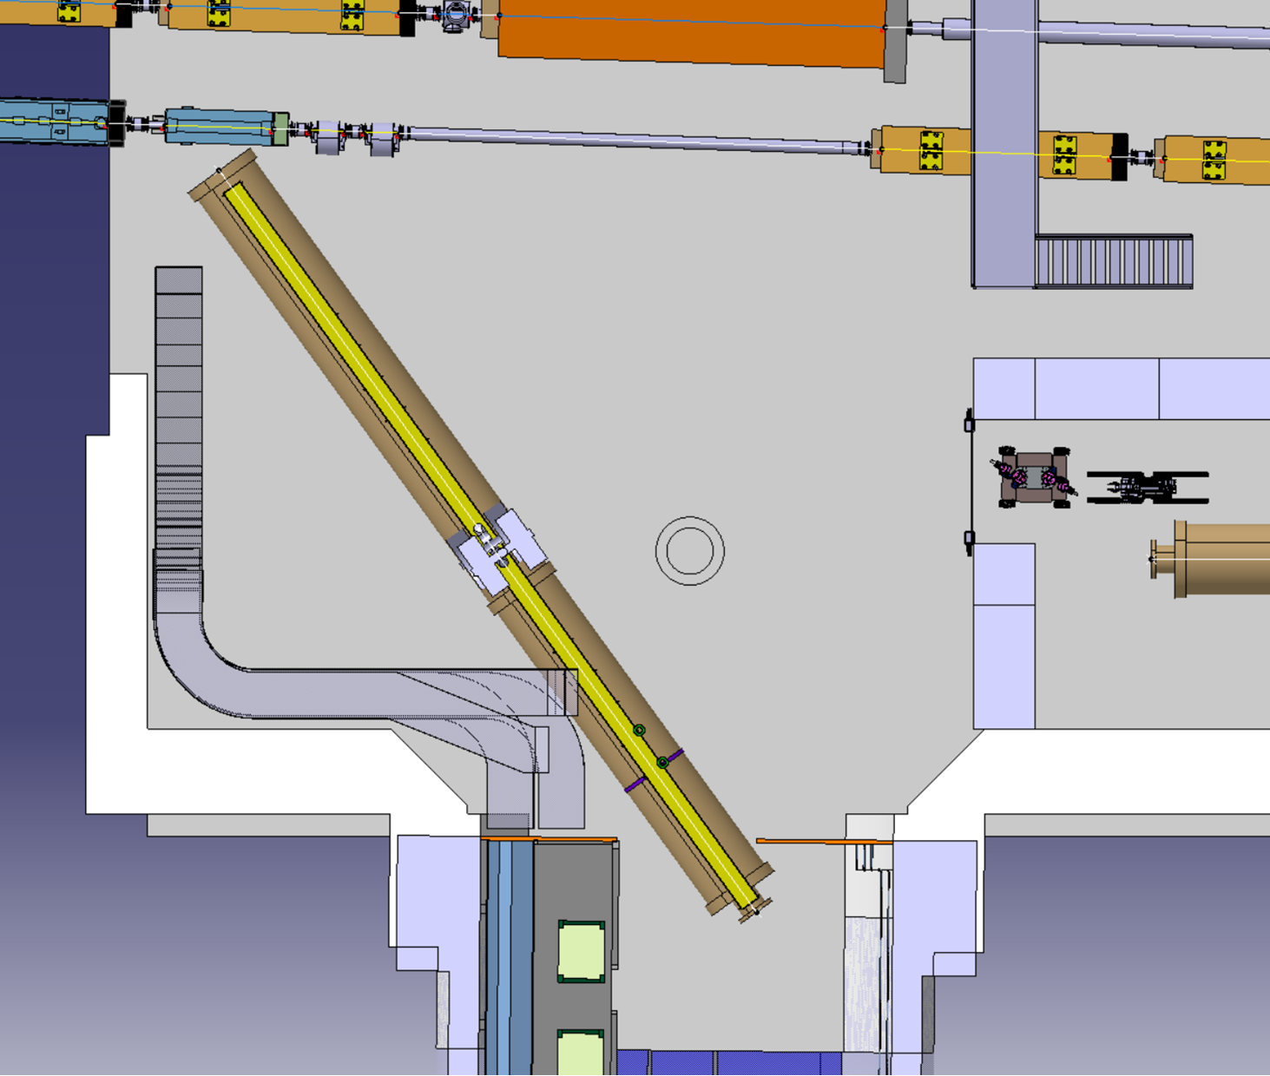
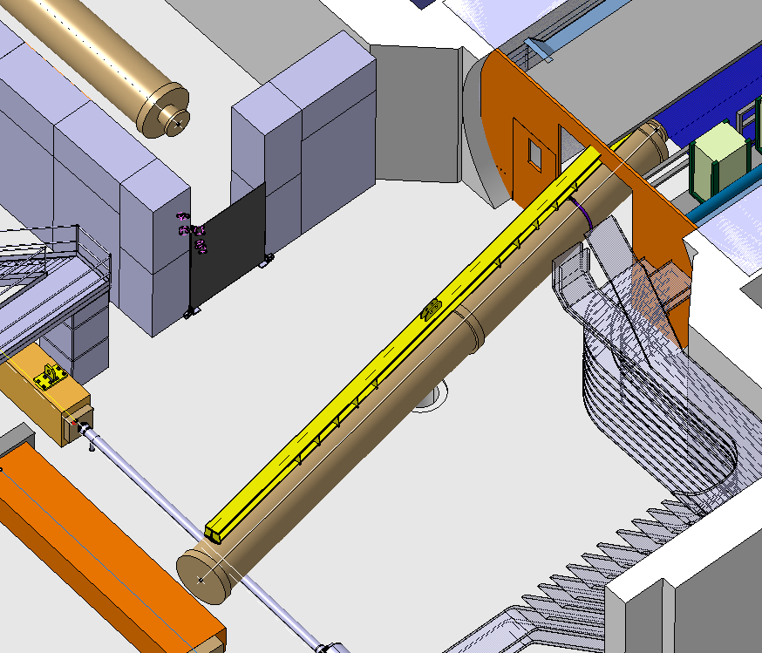
Manutention
Rotation à 90° impossible avec le palonnier,
Collisions contre la ligne faisceau, les échelles à câbles et l’entrée du TCC2
Passer au dessus de la ligne faisceau impossible car collision du palonnier contre l’entrée du TCC2

